Slide 1

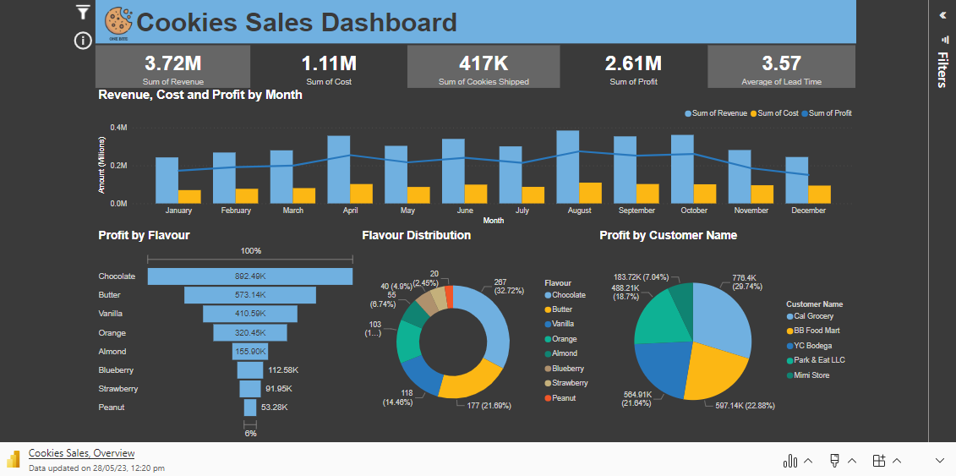

Microsoft Power BI

